Slide 1






Universidad
Popular del Cesar
Seccional Aguachica
PLAN DE MEJORA PARA EL PROCESO DE VIATICOS DE LA GOBERNACIÓN DEL MAGDALENA
PRACTICAS CURRICULARES
NATALIA CALDERÓN PÉREZ
YAZMIN HERNÁNDEZ ALVAREZ
UNIVERSIDAD POPULAR DEL CESAR SECCIONAL AGUACHICA
PROGRAMA ADMINISTRACION DE EMPRESAS
2022-1
PRAE

Slide 2



INTRODUCCIÓN
La presente investigación se realiza con el fin de analizar las condiciones y funcionamientos de la Gobernación del Magdalena en la dependencia de la secretaria general; más específicamente la elaboración de este plan consiste en mejorar el proceso de resolución de viáticos el cual presenta retrasos y complejidad a la hora de su ejecución.
01

Slide 3

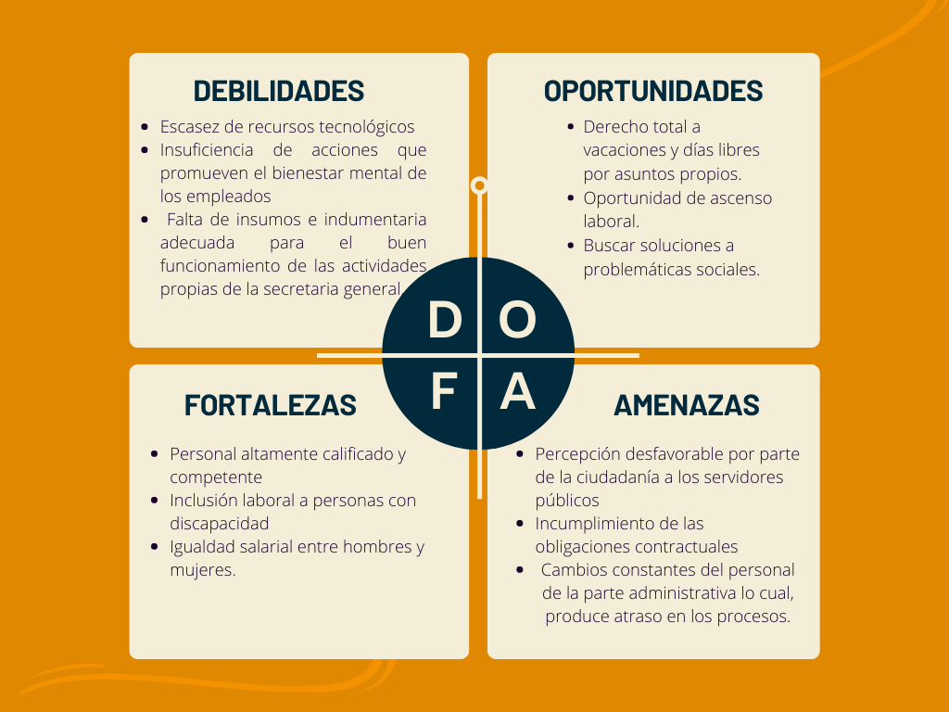

DIAGNÓSTICO
02

Slide 4

OBJETIVO GENERAL
Proponer acciones de mejora para el proceso de viáticos de la Gobernación del Magdalena.
OBJETIVOS
OBJETIVO ESPECIFICOS
Definir la normatividad vigente para la asignación de viáticos.
Diseñar el flujo grama de los procesos de viáticos en la Gobernación del Magdalena.
Implementar el sistema de correspondencia Excel y Word para agilizar el proceso de resolución de viáticos en la Gobernación del Magdalena.
03

Slide 5

1
2
3
DESARROLLO DE LOS OBJETIVOS ESPECIFICOS
Definir la normatividad vigente para la asignación de viáticos
Determinación del valor de los viáticos
04
Autorización de los viáticos
Decreto 460 del 2022

Slide 6
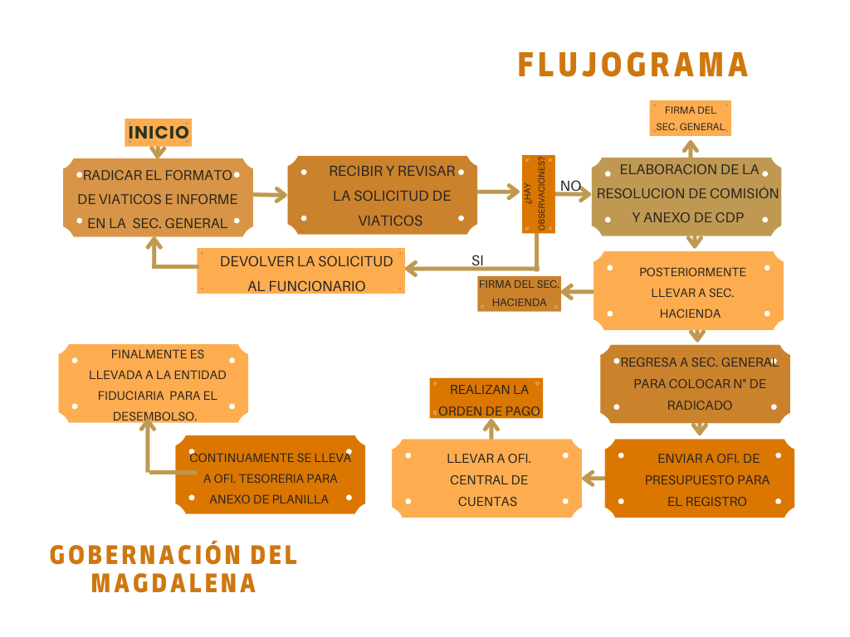
1
2
3
  Diseñar el flujograma de los procesos de viáticos en la Gobernación del Magdalena.
04

Slide 7
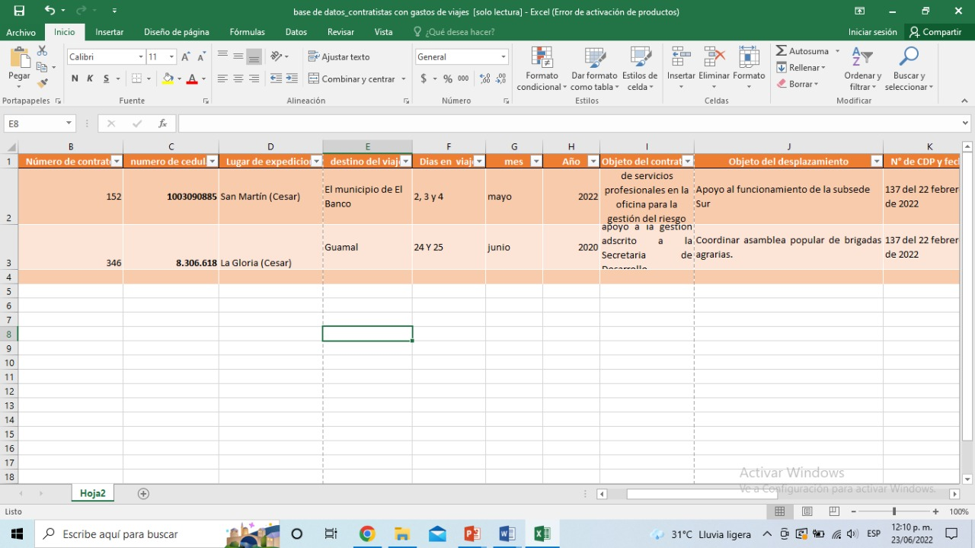
1
2
3
DESARROLLO DE LOS OBJETIVOS ESPECIFICOS
  Implementar el sistema de correspondencia Excel y Word para agilizar el proceso de resolución de viáticos en la Gobernación del Magdalena
04

Slide 8
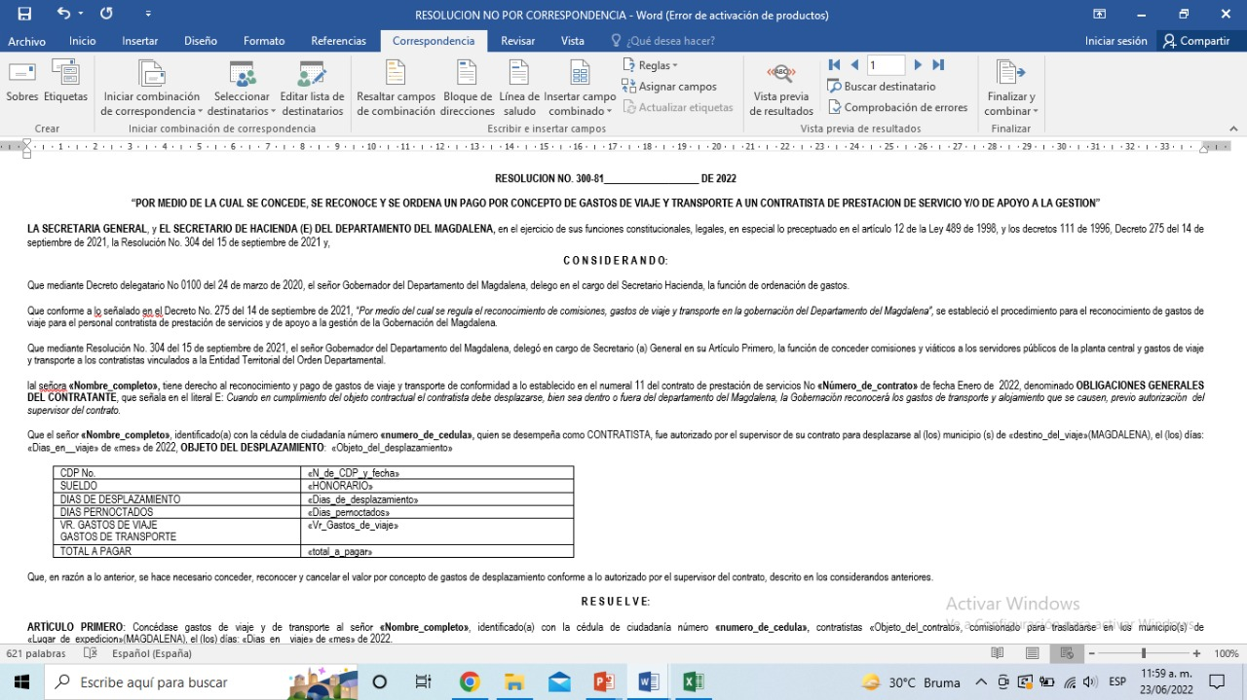
1
2
3
  Implementar el sistema de correspondencia Excel y Word para agilizar el proceso de resolución de viáticos en la Gobernación del Magdalena
04
ANTES

Slide 9
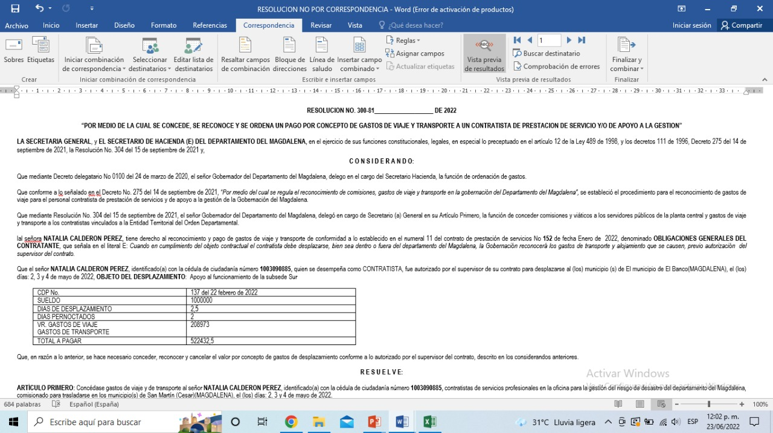
1
2
3
  Implementar el sistema de correspondencia Excel y Word para agilizar el proceso de resolución de viáticos en la Gobernación del Magdalena
04
RESULTADO

Slide 10


RECOMENDACIONES
1
1
Seguir utilizando herramientas tecnológicas.
2
2
05
La capacitación constante

Slide 11
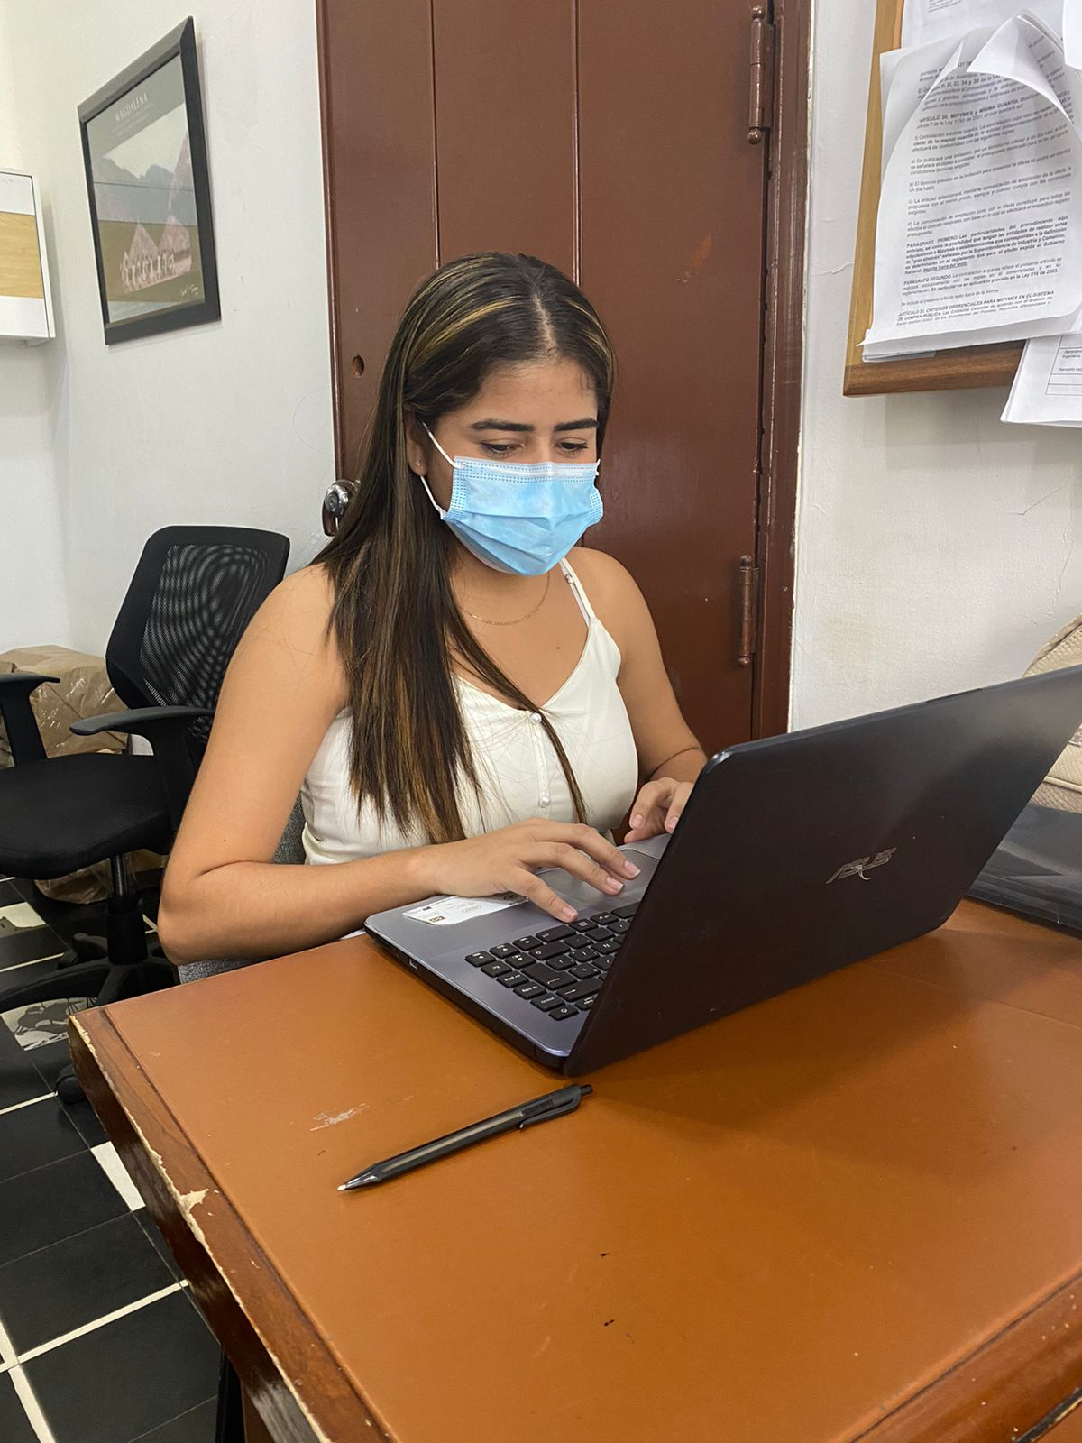
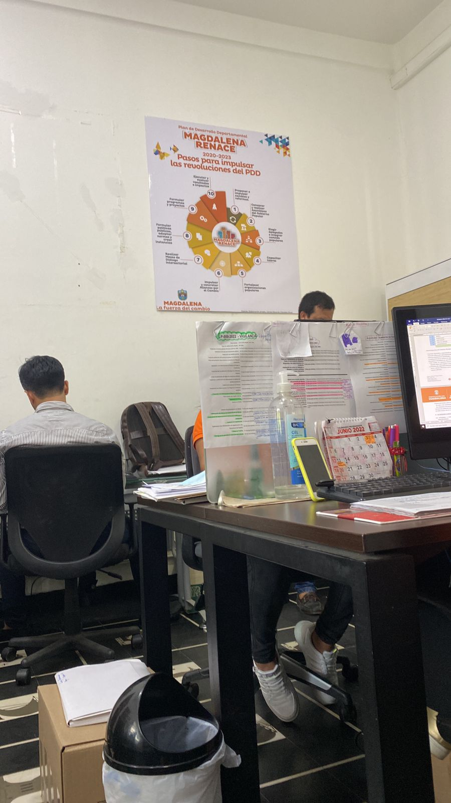
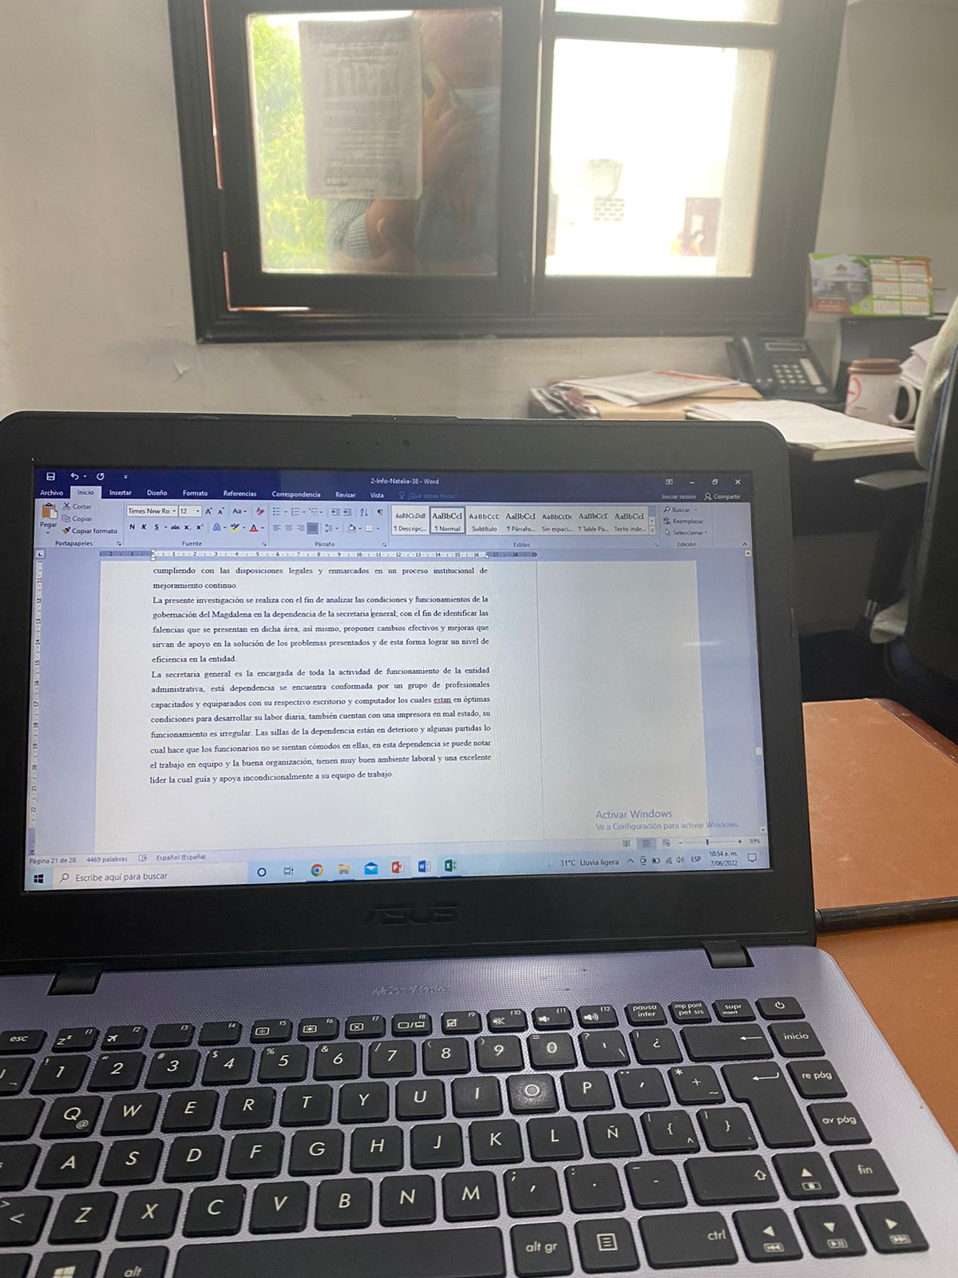
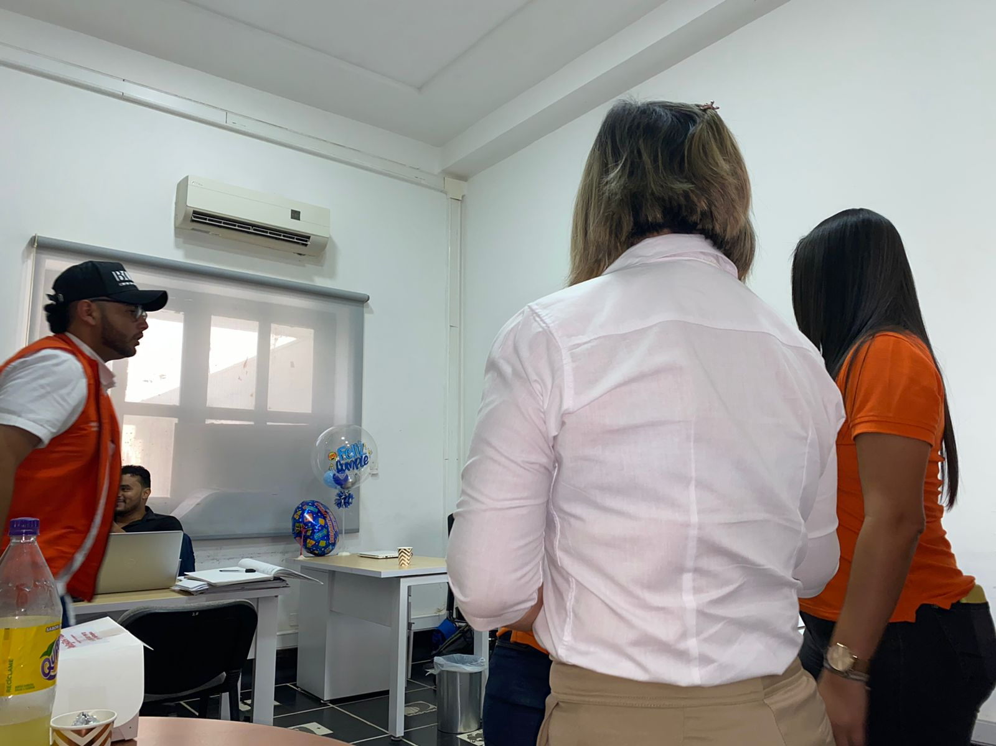

ANEXOS
06

Slide 12

PREGUNTAS
07

Slide 13
¡GRACIAS!

